Slide 1

防疫點日記 1.0－補助資格結算
2020 – 05 – 26

Slide 2
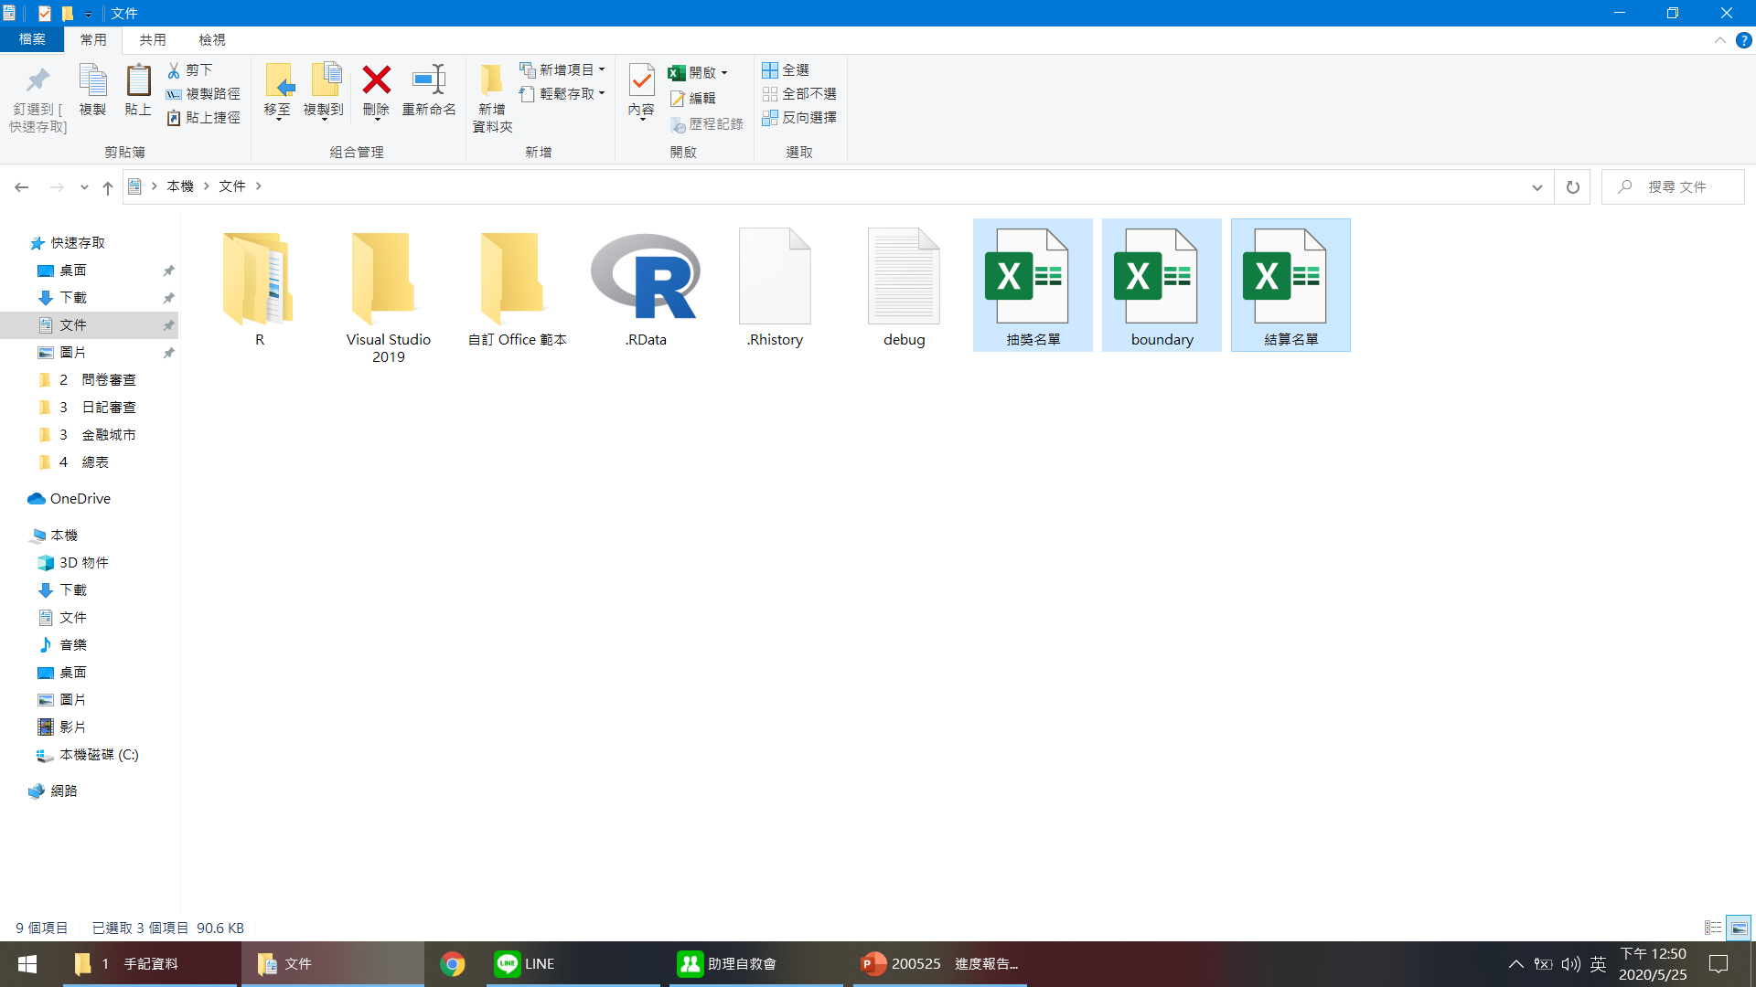
Outline
－結算名單
－boundary
－抽獎名單

Slide 3
結算名單
1. 一般會員 193+防疫會員 154
2. 復權 (黑) 名單 24
一般會員 14+防疫會員 10 #期限延長
＞總填答天數
＞防疫違規

Slide 4
結算名單
$841500
23-27 天
28 天以上
無酬
不合格
一般會員
207
59
93
14
41
防疫會員
131
31
81
3
16
防疫違規
33
18
9
1
5

Slide 5
Outline
－結算名單
－boundary
－抽獎名單

Slide 6
抽獎名單
1. 測試帳號 12
2. 抽獎權重＝接觸筆數 x 報酬調整 x 信用折扣
一般會員
＞筆數 x 1
黑名單
＞測謊錯誤>10% x 0.05
防疫會員
＞非隔離期間筆數 x 1
＞測謊錯誤>20% x 0.025
＞隔離期間筆數 x 2
造假名單
＞權重 x 0.00001

Slide 7
抽獎名單
1. 測試帳號 12
填答天數 = 22
平均筆數 > 4.75
2. 抽獎權重＝接觸筆數 x 報酬調整 x 信用折扣
合格
boundary
合格
boundary
不合格
不合格
防疫 x 0.8
一般 x 0.9
x 1.3
x 1
有酬會員
有酬會員
x 5
x 2
無酬會員
無酬會員

Slide 8
Thank You!
2020 – 05 – 26

